Slide 1
Projektas „Sveikata visus metus 2023“
Rokiškio lopšelis-darželis „Varpelis"

Slide 2
Rugpjūčio mėnesio iššūkis:
"Nerauk, neskink, neplėšk, žmogau, esi tos pačios gamtos dalis".

Slide 3
Pasaulio sveikatos organizacija (PSO) rekomenduoja vaisių ir daržovių vartoti ne mažiau kaip penkis kartus per dieną ir vienam asmeniui per dieną jų suvartoti bent 400 gramų.
Vaisiai ir daržovės yra sveikatos, vitaminų šaltinis, juose yra vaiko vystymuisi, fizinei ir protinei raidai, imunitetui svarbių vitaminų, mineralų ir augalinių cheminių medžiagų, kurios padeda vaikams augti sveikiems, žvaliems.
Daržovėse ir vaisiuose gausu maistinių skaidulų, kurie yra labai svarbūs tinkamai vaikų žarnyno veiklai užtikrinti.

Slide 4
Iššūkio tikslai:
Turtinant vaikų žinias apie sodo ir daržo gėrybes vienas iš svarbiausių tikslų – formuoti sveiką ir teisingą požiūrį sveiką gyvenimo būdą bei sveikatai palankų maistą.
Leisti vaikams būti proceso dalyviais auginant daržoves, vaistines žoleles nuo sėklos iki mūsų stalo.

Slide 5
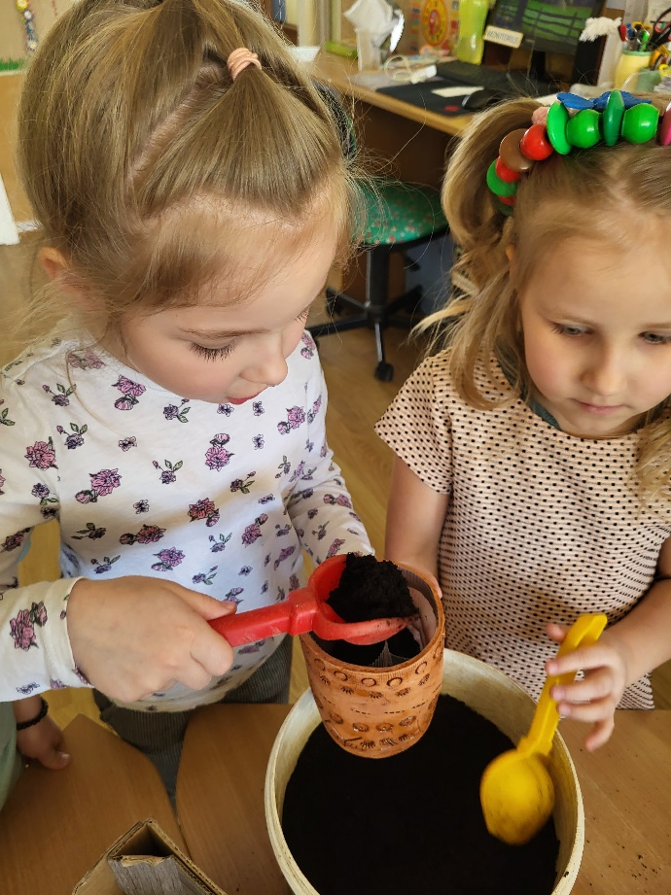
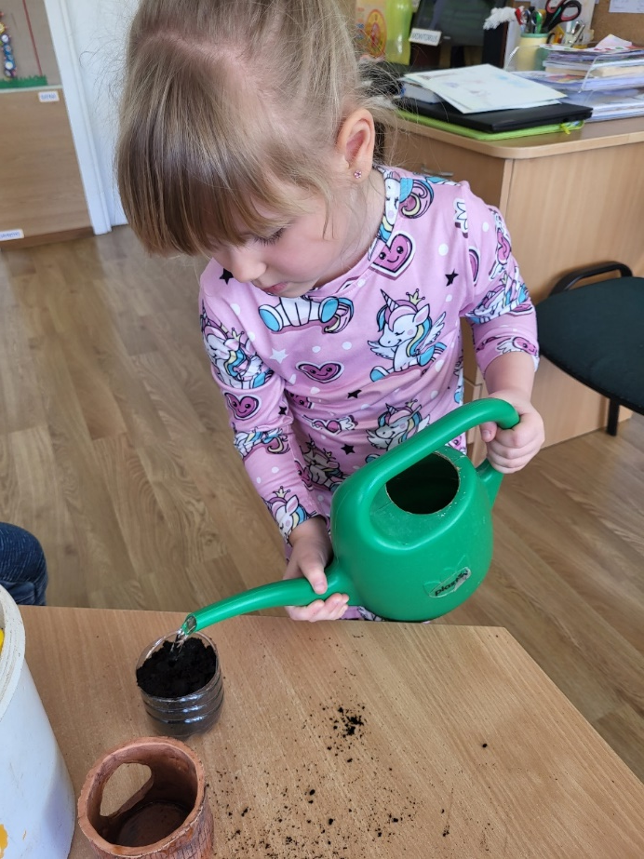
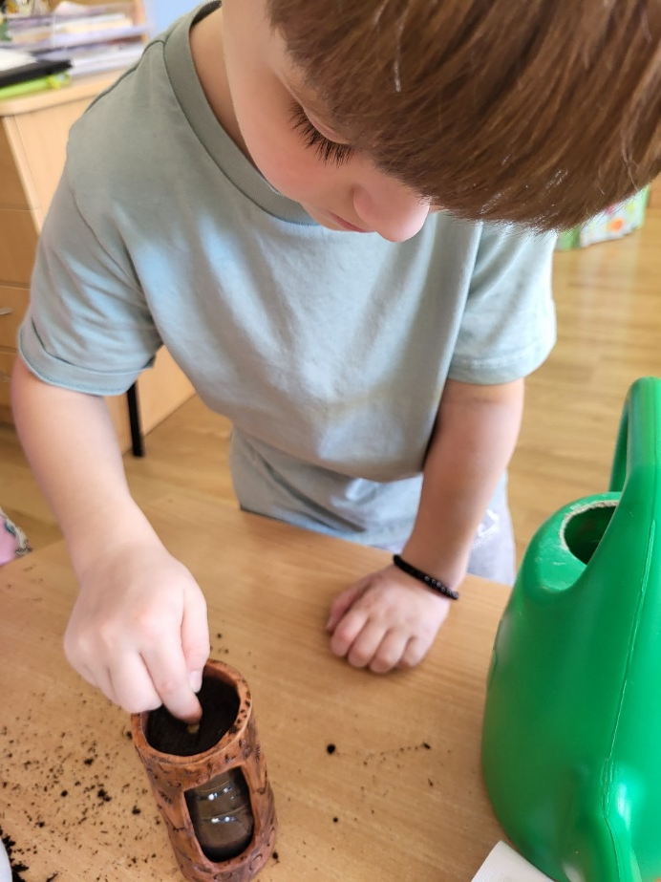
Su kiek vyresniais vaikais daržoves ar prieskoninius augalus auginti – be kita ko, tai ir smagus pažintinis procesas.

Slide 6
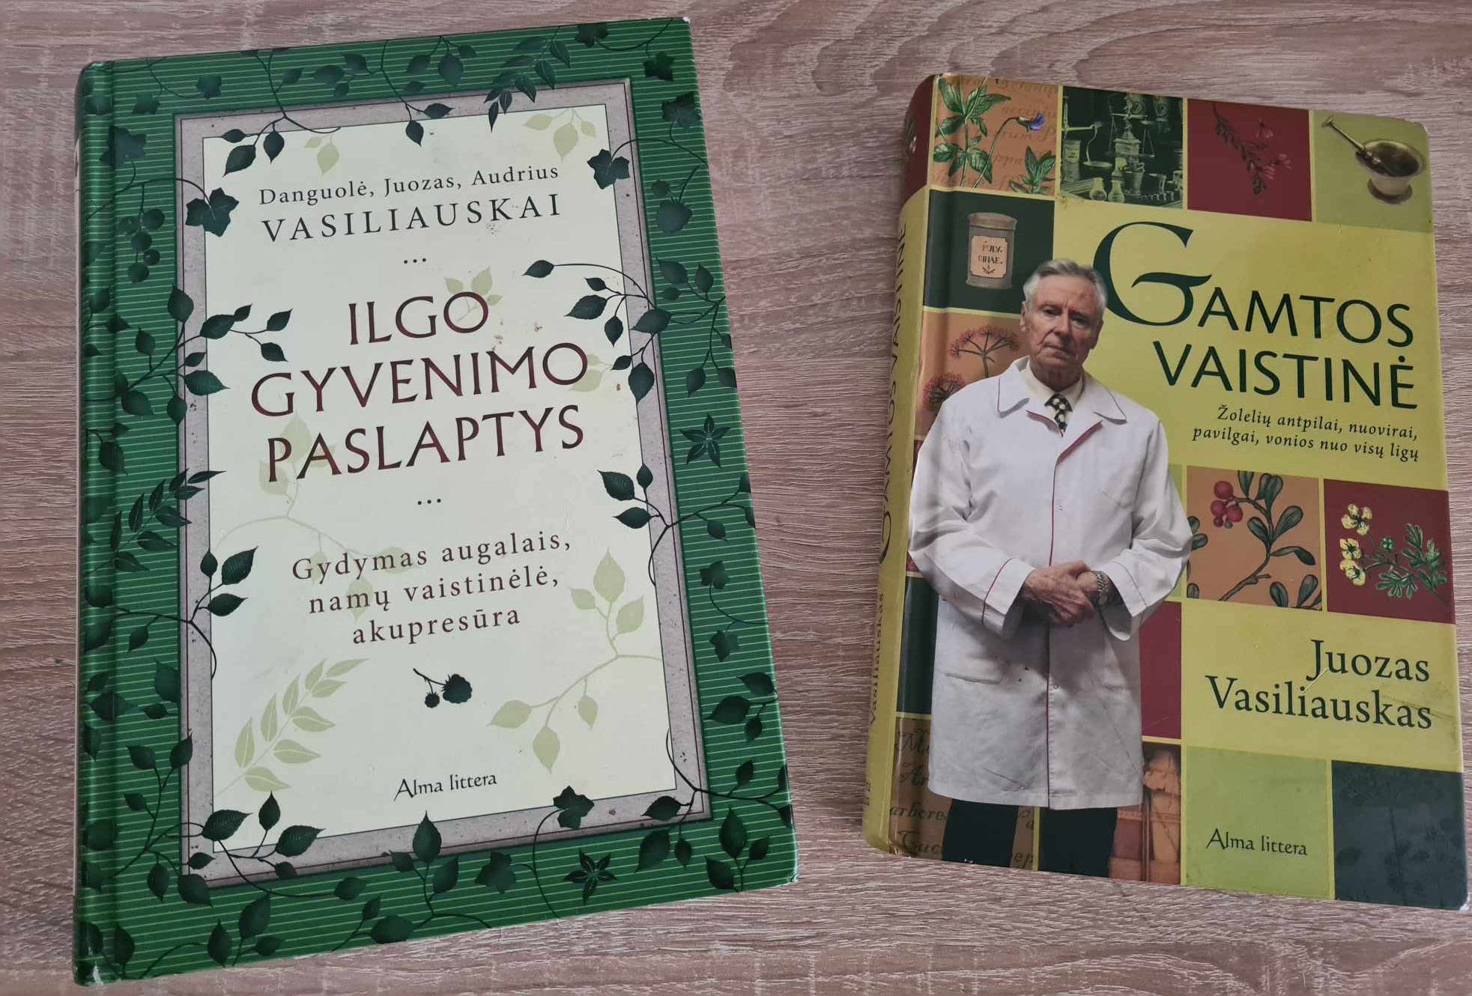
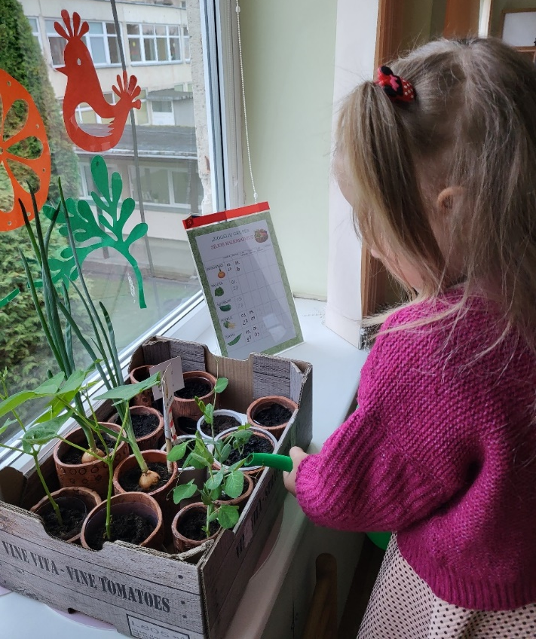
Susipažįstame, sodiname ir prižiūrime

Slide 7
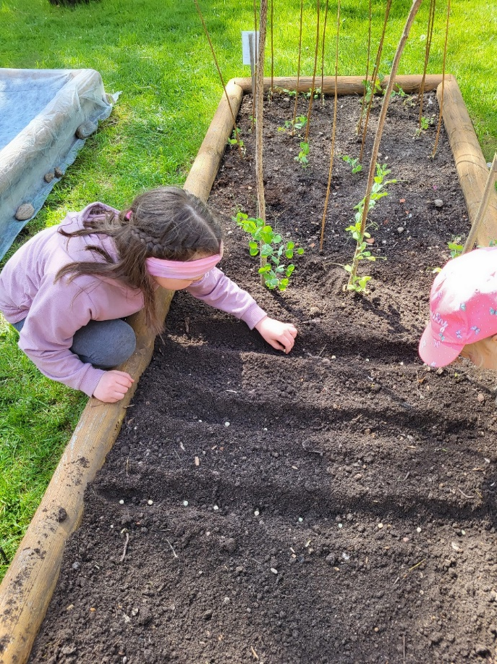
Perkeliame daigelius į sodelį

Slide 8
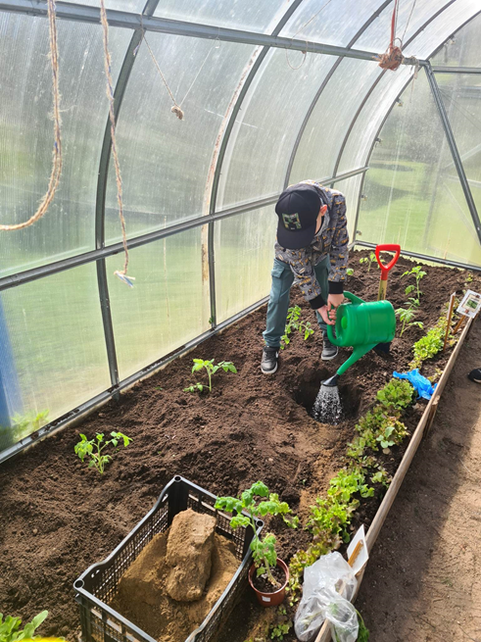

Slide 9
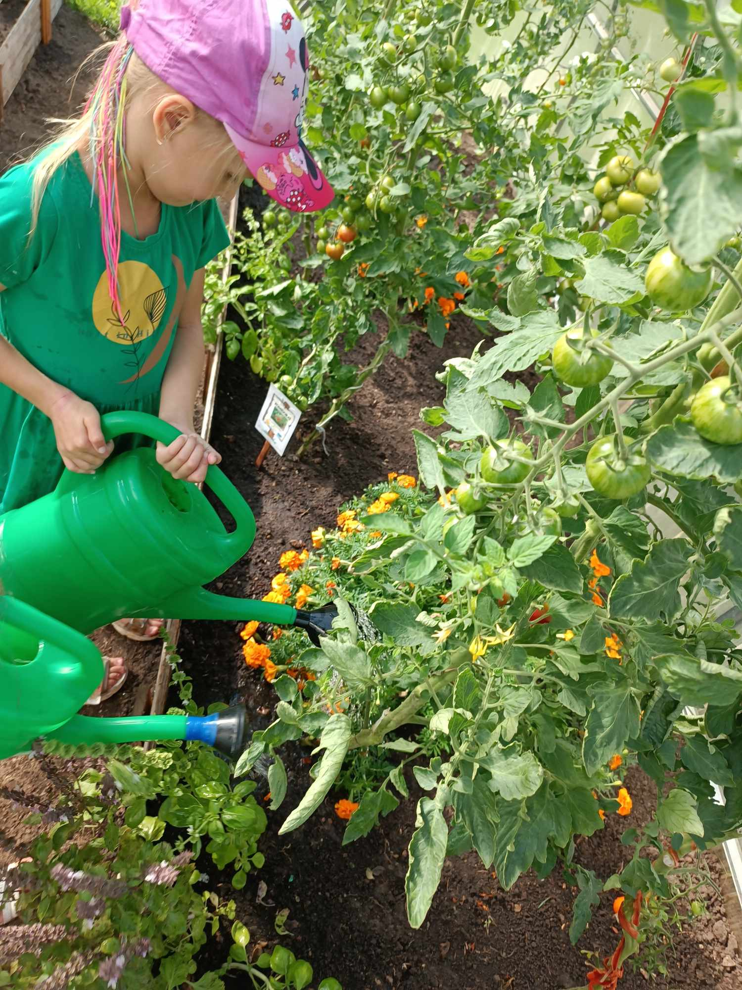
Laistome

Slide 10
Tikriname derlių

Slide 11
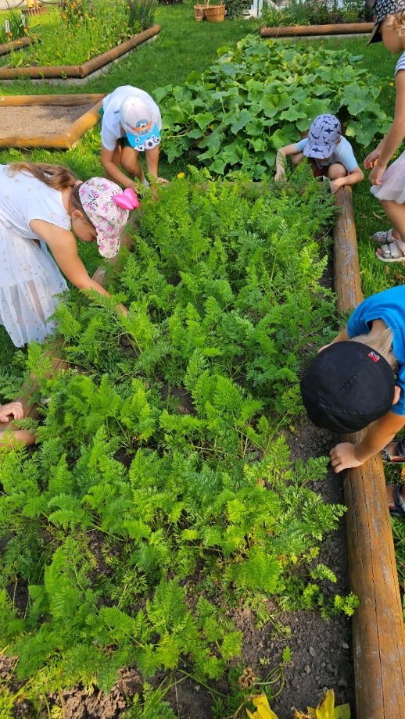
Ragaujame

Slide 12
Ar gali būti kas skaniau už šviežias daržoves ir dar pačių užaugintas

Slide 13
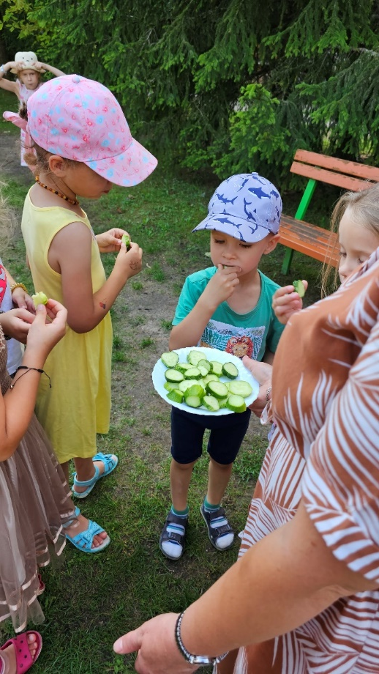
Kaip skanu...

Slide 14
Smagu atsigaivinti karštą vasaros dieną savo pasigamintu gėrimu

Slide 15
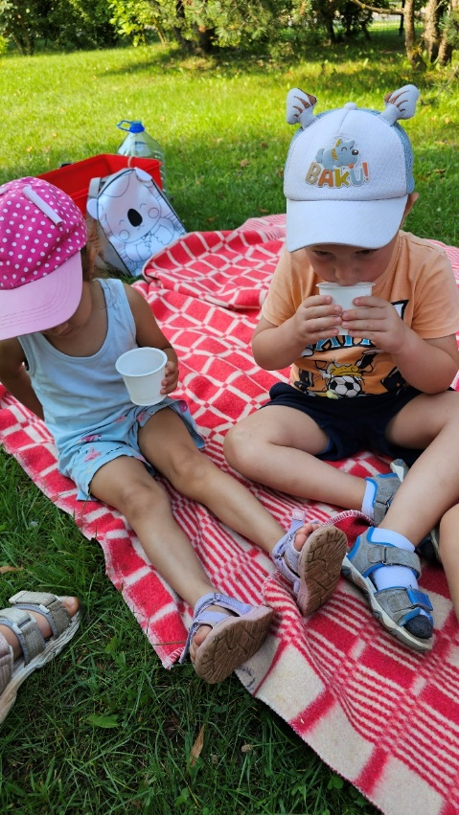
Vaišinam mažuosius draugus

Slide 16
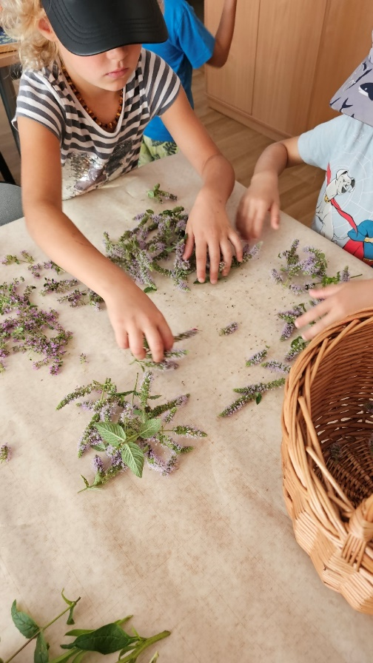
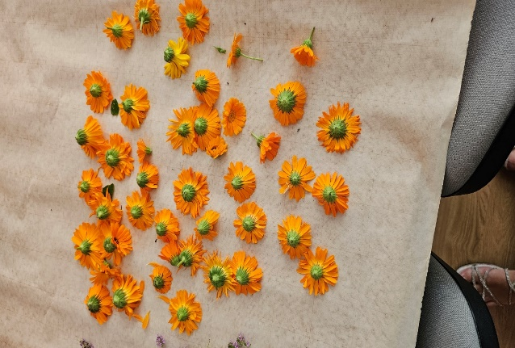
Ruošiam vaistažoles žiemai

Slide 17
Projektas „Sveikata visus metus 2023“
Rokiškio lopšelis-darželis „Varpelis„
Sveikatą stiprinanti komanda

